Slide 1
师说 韩愈
云山苍苍，江水泱泱
先生之风，山高水长

Slide 2
学习目标
1.积累实词“道”“或”“师”“复”“孰”“贻”及虚词“之”“其”“于”“乃”。
2.掌握词类活用和特殊句式。
3.把握文章结构，学会使用对比论证手法。
4.背诵课文。

Slide 3
答韦中立论师道书
柳宗元
孟子称“人之患在好为人师”。由魏、晋氏以下，人益不事师。今之世，不闻有师，有辄哗笑之，以为狂人。独韩愈奋不顾流俗，犯笑侮，收召后学，作《师说》，因抗颜而为师。世果群怪聚骂，指目牵引，而增与为言辞。愈以是得狂名，居长安，炊不暇熟，又挈挈而东，如是者数矣。

Slide 4
屈子赋曰：“邑犬群吠，吠所怪也。”仆往闻庸、蜀之南，恒雨少日，日出则犬吠，余以为过言。前六七年，仆来南，二年冬，幸大雪逾岭，被南越中数州。数州之犬，皆苍黄吠噬，狂走者累日，至无雪乃已，然后始信前所闻者。今韩愈既自以为蜀之日，而子又欲使吾为越之雪，不以病乎？非独见病，亦以病子。估雪与日岂有过哉？顾吠者犬耳！度今天下不吠者几人，而谁敢炫怪于群目，以召闹取怒乎？

Slide 5
(第1段)古之学者必有师。师者，所以传道受业解惑也。人非生而知之者，孰能无惑？惑而不从师，其为惑也，终不解矣。生乎吾前，其闻道也固先乎吾，吾从而师之；生乎吾后，其闻道也亦先乎吾，吾从而师之。吾师道也，夫庸知其年之先后生于吾乎？是故无贵无贱，无长无少，道之所存，师之所存也。
①所以
( )
②受( )
③惑( )
④闻( )
⑤固( )
用来……的，凭它(他)来……的
同“授”，传授
疑惑
知道，懂得
本来
因此，无论地位显贵还是低下，无论年长还是年少，道存在的地方，就是老师在的地方。
(得分点：是故、无，判断句)

Slide 6
(第2段)嗟乎！师道之不传也久矣！欲人之无惑也难矣！古之圣人，其出人也远矣，犹且从师而问焉；今之众人，其下圣人也亦远矣，而耻学于师。是故圣益圣，愚益愚。圣人之所以为圣，愚人之所以为愚，其皆出于此乎？爱其子，择师而教之；于其身也，则耻师焉，惑矣。彼童子之师，授之书而习其句读者，
①犹且( )
②益( )
③所以( )
④其( )
⑤惑( )
尚且，还
更加，越发
……的原因
大概
糊涂

Slide 7
非吾所谓传其道解其惑者也。句读之不知，惑之不解，或师焉，或不焉，小学而大遗，吾未见其明也。巫医乐师百工之人，不耻相师。士大夫之族，曰师曰弟子云者，则群聚而笑之。问之，则曰：“彼与彼年相若也，道相似也，位卑则足羞，官盛则近谀。”呜呼！师道之不复，可知矣。巫医乐师百工之人，君子不齿，今其智乃反不能及，其可怪也欤！
⑥族( )
⑦不齿( )
⑧乃( )
类
不与同列，看不起
竟
不明白句读，不能解决疑难问题，有的向老师学习，有的不向老师学习，小的方面要学习，大的方面却放弃了，我没看出这种人是明智的。
(得分点：或、遗，宾语前置句)

Slide 8
①师( )
②徒( )
以……为师
同类的人
(第3段)圣人无常师。孔子师郯子、苌弘、师襄、老聃。郯子之徒，其贤不及孔子。孔子曰：三人行，则必有我师。是故弟子不必不如师，师不必贤于弟子，闻道有先后，术业有专攻，如是而已。
因此学生不一定不如老师，老师也不一定超过学生，懂得道理的时间有早有晚，学术技艺(各)有(各的)专门研究，如此罢了。
(得分点：不必、于、攻)

Slide 9
(第4段)李氏子蟠，年十七，好古文，六艺经传皆通习之，不拘于时，学于余。余嘉其能行古道，作《师说》以贻之。
①嘉( )
②贻( )
赞许
赠送
六经的经文和传文都普遍学习，不受时俗的限制，跟我学习。
(得分点：经传、通，被动句)

Slide 10
P643“道”
P648“或”

Slide 11


金文 小篆
“道”是会意字，金文两边合起来是“行”字，表示道路，中间是“首”字，表示领头。合起来指领路。是“导”的本字，表示引路、领路。

Slide 12
(1)怀其璧，从径道亡 (《廉颇蔺相如列传》)
(2)从郦山下，道芷阳间行 (《鸿门宴》)
(3)师者，所以传道受业解惑也 (《师说》)
(4)赂秦而力亏，破灭之道也 (《六国论》)
(5)伐无道，诛暴秦 (《陈涉世家》)
(6)人道是，三国周郎赤壁 (《念奴娇·赤壁怀古》)
(7)复道行空，不霁何虹？ (《阿房宫赋》)
(8)于是废先王之道 (《过秦论》)
(9)行军用兵之道，非及乡时之士也 (《过秦论》)
(10)师道之不传也久矣
(11)道相似也
(12)蜀道之难，难于上青天 (《蜀道难》)
(13)不足为外人道也（《桃花源记》）
(14)来吾道夫先路(《离骚》)
(15)道不同，不相为谋(《论语·卫灵公》)
(1)路，道路
(2)取道
(3)道理，规律
(4)原因
(5)道义
(6)说，谈论
(7)廊道
(8)主张，思想，学说
(9)途径、方法
(10)风尚
(11)道德学问
(12)道路
(13)提及，讲述
(14)同“导”，引导
(15)志向

Slide 13
苏洵欲往京城，道( )泰山间行。遇隐士行于道( )，憩于茶亭，论秦国与六国之事，隐士举兵家之道( )，以为六国用兵之道( )不及秦国，苏洵不以为然。二者言辞激烈，未能休也。人道( )此事：孰闻道( )多也？(p643)
取道
道路
主张
策略
谈论
道理

Slide 14
“道”的本义是“大路”。路的作用是“引导”人到某地，故有“引导”义(后写作“导”)；
抽象意义即“途径、方法”；
又特指“正当手段”(如：君子爱财，取之有道)；
途径和方法往往是一种“道理、规律”；
道理和规律需要“述说”，而后成为“思想、学说”。

Slide 15


甲骨文 小篆
“或”是会意字，甲骨文左边是“囗”字，表示疆域，右边是“戈”字，合起来指拿起武器保卫国土。“或”“國”(即国)古同为一字，后“或”字借用来表示“或者”等义。

Slide 16
(1)或曰：六国互丧，率赂秦耶 (《六国论》)
(2)既其出，则或咎其欲出者 (《游褒禅山记》)
(3)从余问古事，或凭几学书 (《项脊轩志》)
(4)所守或匪亲，化为狼与豺 (《蜀道难》)
(5)或百步而后止，或五十步而后止 (《寡人之于国也》)
(6)当与秦相较，或未易量 (《六国论》)
(7)或取诸怀抱……；或因寄所托…… (《兰亭集序》)
(8)或命巾车，或棹孤舟 (《归去来兮辞》)
(9)或师焉，或不焉
(10)别从东道，或失道 （《汉书·霍去病传》）
(1)有的人
(2)有(某)人
(3)有时，偶尔
(4)倘若
(5)有的人
(6)或许，也许
(7)有的人
(8)有时
(9)有的，有的
(10)“惑”迷惑

Slide 17
李蟠求学于韩愈，始或( )于嬉，嗜玩，或( )逃。愈惩其曰：“为学，贵在恒也。为学或( )匪恒，则或( )师焉，或否焉，小学而大遗。”李蟠闻后，方心定，乃有所成。众人以为愈之功。后或( )责愈，以为童为学，当顺自然，后功或( )未易量。（P648）
迷惑
有时
倘若
有的
有人
或许

Slide 18
词语 | 例句 | 意义
师 | ①古之学者必有师
 | ②吾师道也
 | ③吾从而师之
 | ④师道之不传也久矣
 | ⑤巫医乐师百工之人
 | ⑥《烛之武退秦师》
老师
学习
意动用法，以……为师
尊师学习
掌握一定技艺的人
军队

Slide 19
词类活用
例句 | 活用类型及释义
①其下圣人也亦远矣
②是故圣益圣，愚益愚
③小学而大遗
④吾从而师之
⑤而耻学于师
⑥孔子师郯子
名词作动词，低于
形容词作名词，圣明的人/愚昧的人
形容词作名词，小的方面/大的方面
意动用法，以……为师
意动用法，以……为耻
意动用法，以……为师

Slide 20
1、判断句
特殊句式
师者，所以传道受业解惑也。
2、介词结构后置
生乎吾前，其闻道也固先乎吾
3、宾语前置
句读之不知，惑之不解
4、被动句
不拘于时，学于余

Slide 21
蚓无爪牙之利，筋骨之强
之
輮使之然也
师道之不传也久矣！
句读之不知，惑之不解
士大夫之族
巫医乐师百工之人
课后完成 P659

Slide 22
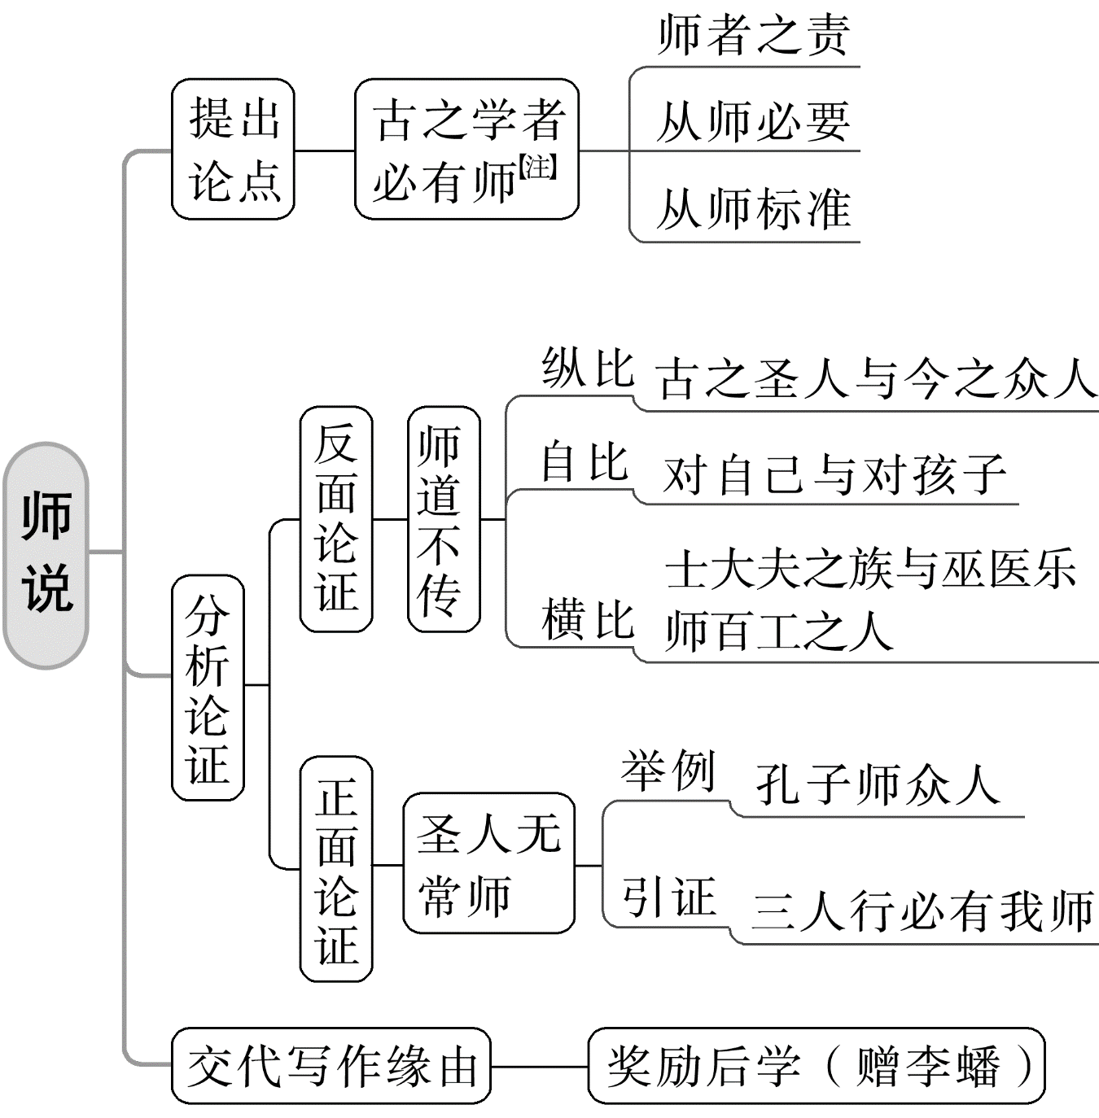
例证、
正反对比论证
道理论证
例证、
引证

Slide 23
例证、
正反对比论证
道理论证
例证、
引证

Slide 24
课后作业
积累“复”“孰”“贻”

